Slide 1

CELEBRACIÓN FINAL DE CURSO

Slide 2
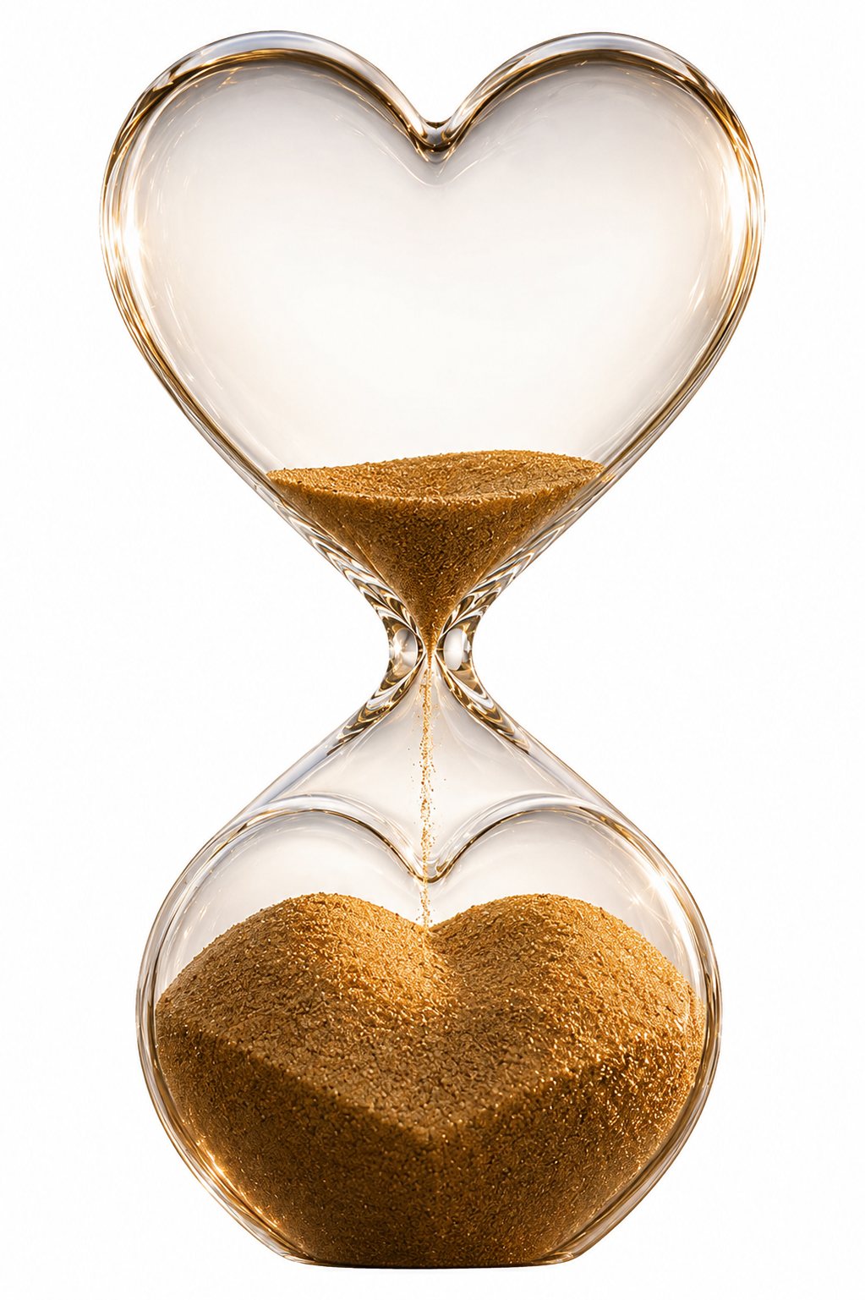
ACTO PENITENCIAL
Señor, ten piedad

Slide 3


Slide 4


Slide 5


Slide 6


Slide 7


Slide 8


Slide 10


